Slide 1
Interaction 1
Newbie Mobile group

Slide 2
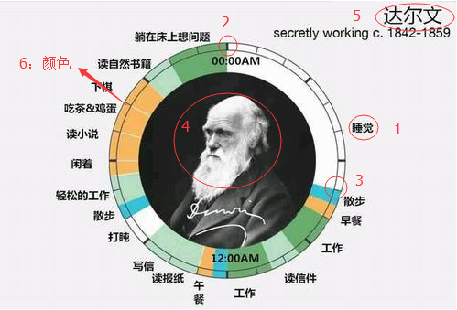
元素：
1，事件
2，开始时间
3，结束时间
4，头像
5，名字信息
6，事件颜色
attention：
1）各个元素的获取方式 如：user input，预定义，从profile抓取
2）如何更友善地处理input
3）保证input的总时间为24 hrs
4）事件颜色如何根据catalog预定义
Catalog 分析：
白色：休息 （睡觉，打盹，午休）
蓝色：身体锻炼 （健身，散步）
绿色：工作 （工作，作曲，写作，分析病人，躺在床上思考)
浅绿：轻松的工作 （看书，读信件，写信）
橙色：娱乐 （早餐，午餐，吃点心，闲着，下棋，聊天，和家人吃晚饭，社交，抽烟，喝茶）

